Slide 1

KẾT NỐI TRI THỨC VỚI CUỘC SỐNG
Toán 1
GV: Đồng Thị Ái Quỳnh

Slide 2
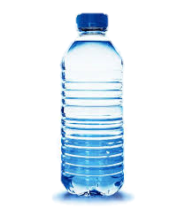
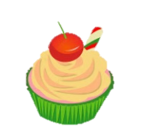
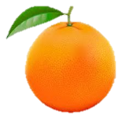
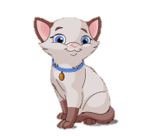
Số ?
?
?
12
15
16
14
?
?

Slide 3
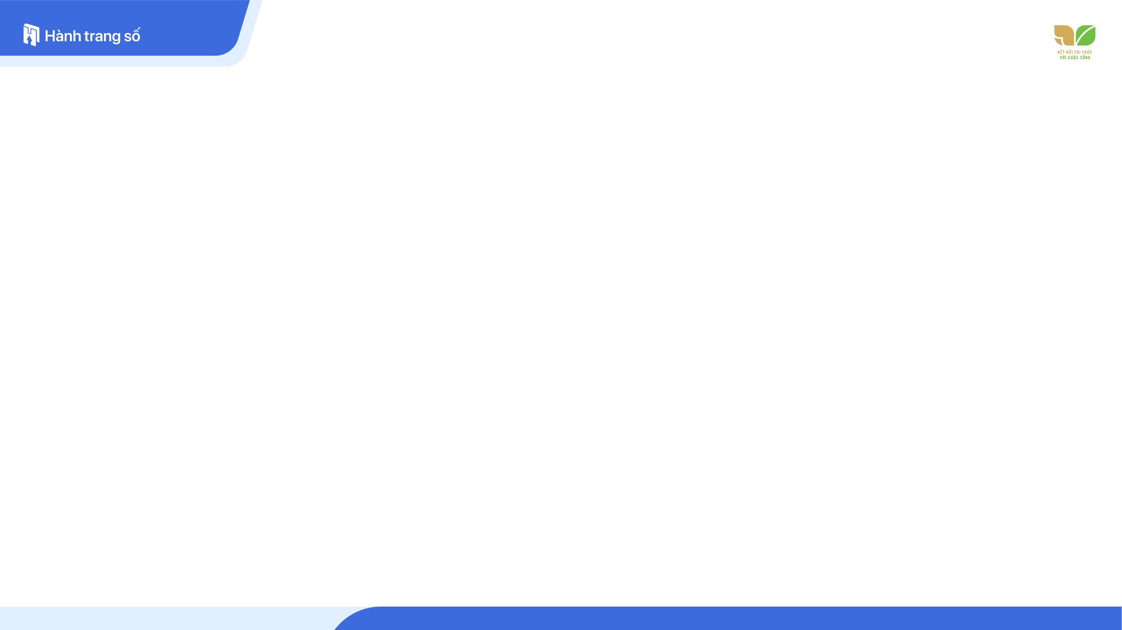

Bài 21: Các số có hai chữ số
Tiết 3 ( trang 8 + 9)
Ban biên tập AES

Slide 4
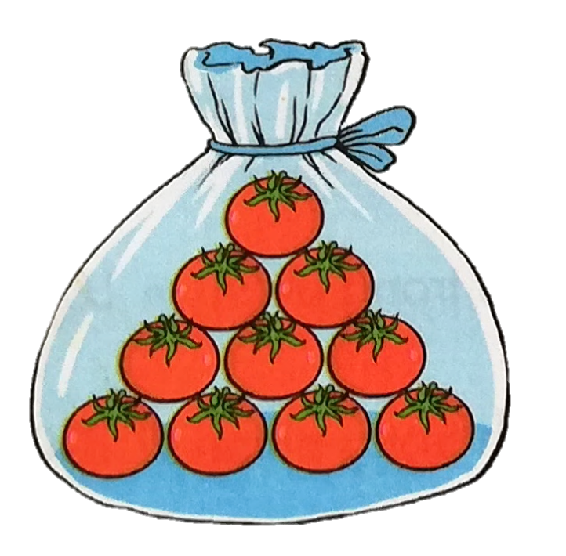
10
quả cà chua
1 chục quả cà chua
Ban biên tập AES

Slide 5

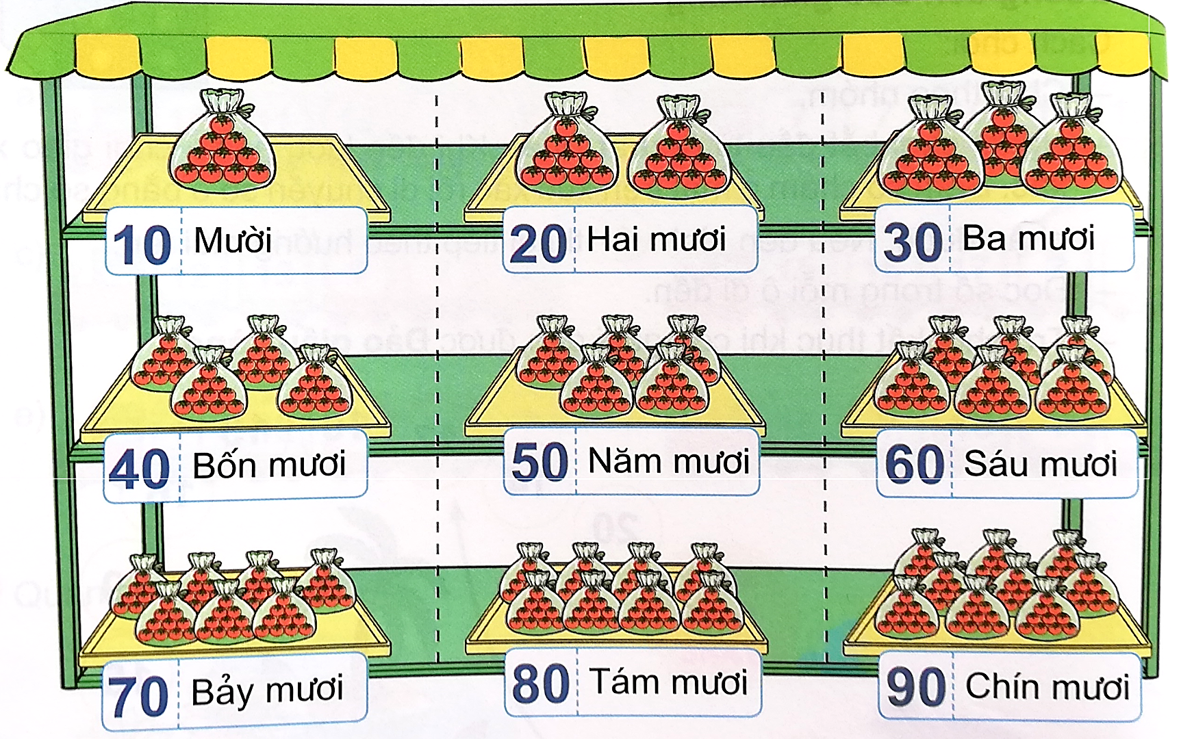
Các số tròn chục
10 Mười
20 Hai mươi
30 Ba mươi
40 Bốn mươi
50 Năm mươi
30 Sáu mươi
70 Bảy mươi
80 Tám mươi
90 Chín mươi
Ban biên tập AES

Slide 6
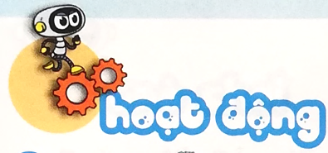
1
Số ?
90
?
?
20
30
10
?
40
80
?
50
70
?
60
Viết các số tròn chục theo thứ tự từ lớn đến bé:
90, 80 , 70 , 60 , 50 , 40 , 30 , 20 , 10

Slide 7
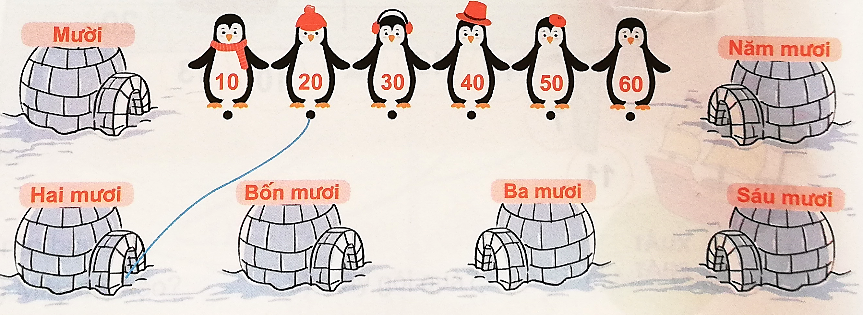
2
Tìm nhà cho chim cánh cụt ?
QUYNH MISS

Slide 8
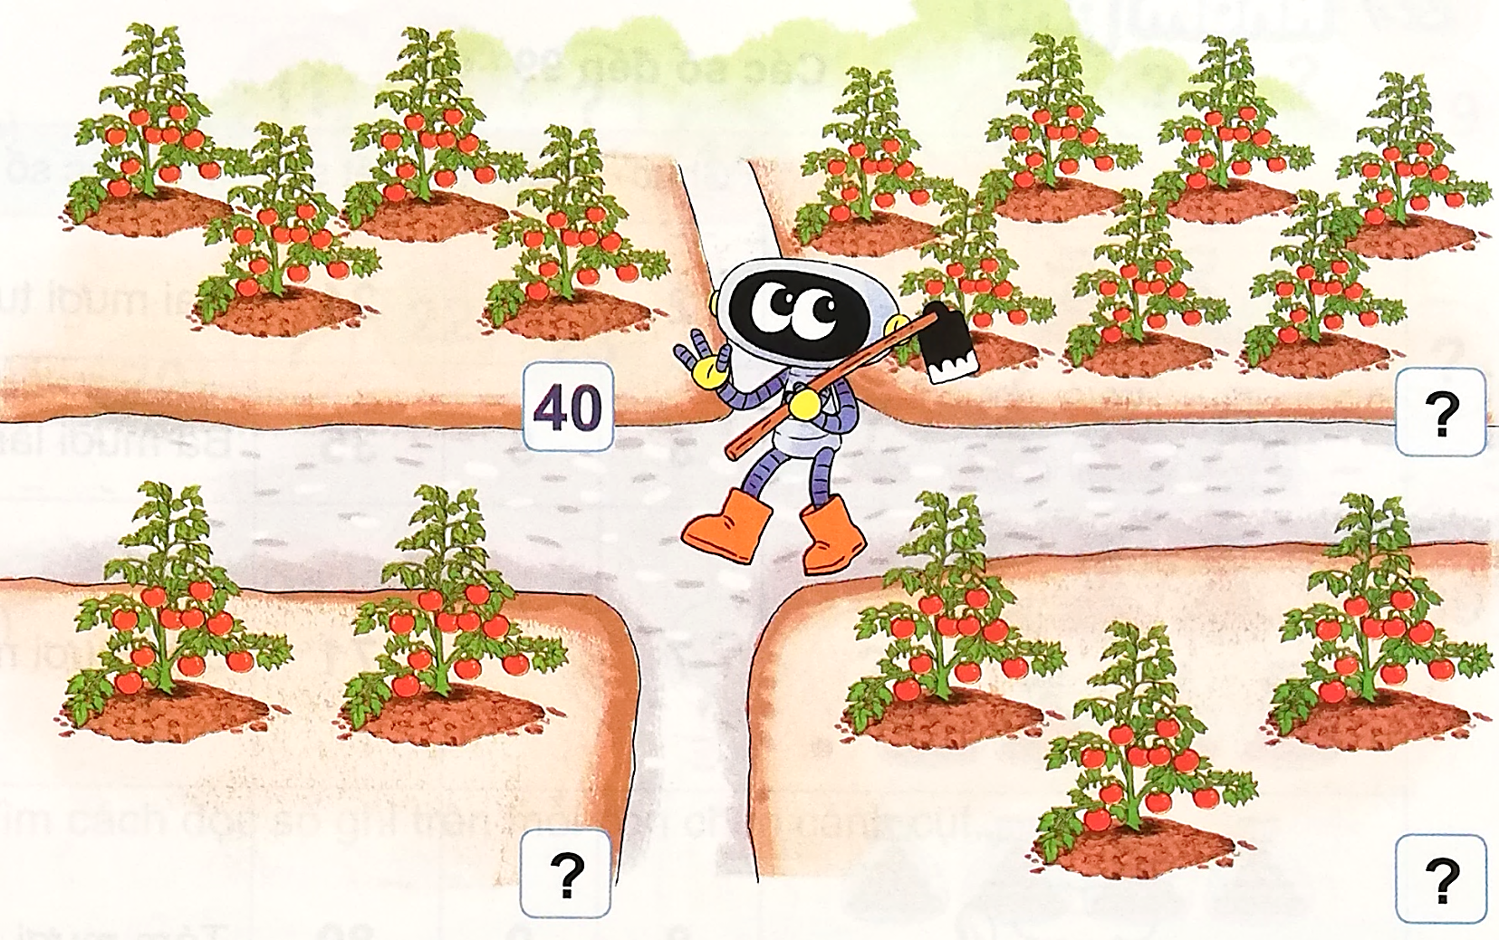
3
Biết mỗi cây có 10 quả. Tìm số thích hợp ( theo mẫu ).
Trò chơi: Đố bạn
70
20
30
QUYNH MISS

Slide 9
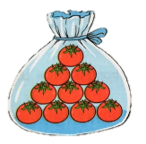
4
Biết mỗi túi có 10 quả cà chua. Tìm số quả cà chua trên mỗi hàng ( theo mẫu)
30
?
60
80
?
?
40
?
90
QUYNH MISS

Slide 10

CỦNG CỐ
BÀI HỌC

